Slide 1
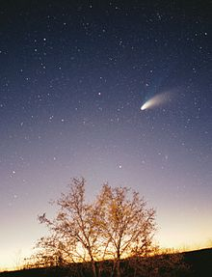
Les comètes Thème de l’année 2015
Fédération des astronomes
amateurs du Québec
Préparé par Martin Aubé et Louis Asselin.
Notes:
Bienvenue à la présentation sur les comètes dont c’est le thème pour l’année 2015 de la FAAQ (Fédération des astronomes amateurs du Québec).

Slide 2
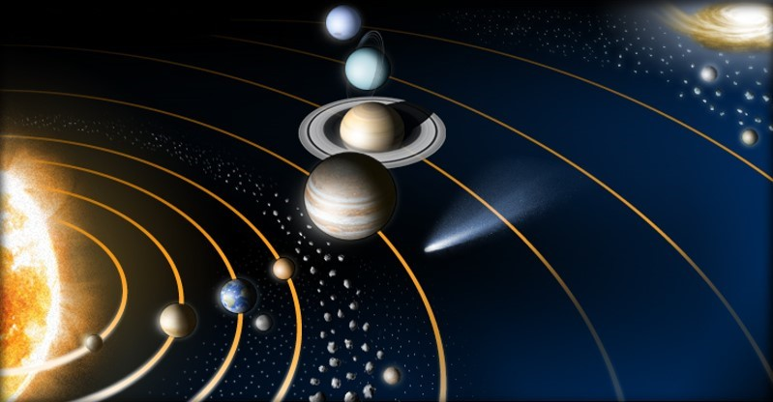
Les comètes
Témoins de notre origine:
genèse du Système solaire
Notes:
Sur cette diapositive, vous pouvez parler du sommaire de la conférence ou mentionner que les comètes sont les témoins des débuts de la formation du Système solaire.

Slide 3
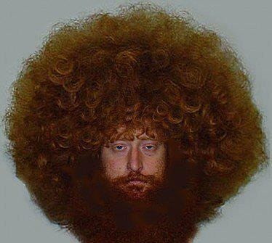
Étymologie
Le mot « comète » vient du grec komêtês (Κομήτης) qui signifie :
ASTRE CHEVELU !!
Notes:
Le mot « comète » vient du grec ancien ὀ κομήτης, ο komêtês, qui signifie « astre chevelu ». Il est employé en ce sens chez Aristote et chez Aratos de Soles dans son poème sur l'astronomie, Les Phénomènes.

Slide 4
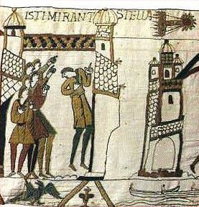
Un peu d’histoire
La comète de Halley, dessinée sur la tapisserie de Bayeux: présage guerrier sur la bataille d'Hastings ?
Notes:
Dans l'Antiquité, les premières traces écrites d'observations de comètes figurent dans des annales chinoises (à l'époque ces chroniques sont essentiellement de la scapulomancie gravée sur carapace de tortues ou omoplates d’animaux) de la dynastie Shang datant de 1059 av. J.-C. (le plus ancien passage attesté de la comète de Halley remontant à l'an 240 avant J.-C. est consigné dans ces archives chinoises).
Le plus ancien dessin date du iv^{e} siècle av. J.-C. : sur un livre de soie découvert en 1974 dans la tombe du marquis de Dai en Chine, sont représentés vingt-neuf types de comètes.
Dans son traité Meteorologia, Aristote classe les comètes dans le monde sublunaire : elles sont selon lui des phénomènes atmosphériques de la sphère de l'air remontant dans la sphère du feu. Au contraire, les pythagoriciens considèrent qu'il s'agit de planètes rarement observables. Diodore de Sicile y voit des poutres enflammées alimentant le Soleil. Chez les Romains, Sénèque reprend la théorie d'Apollonius de Rhodes selon laquelle les comètes sont des astres errants revenant à des périodes trop longues à l'échelle d'une vie humaine.
Leur nature véritable comme leur périodicité n'ont été trouvées qu'à partir de la Renaissance. En 1531, Petrus Apianus et Girolamo Fracastoro observent indépendamment que la queue des comètes est orientée en direction opposée au Soleil (des astronomes chinois au vii^{e} siècle l'avaient déjà remarqué), mettant ainsi en évidence l'effet des vents solaires.
Source : Wikipédia

Slide 5
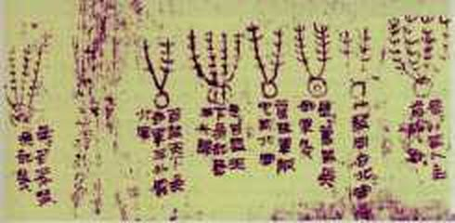
Un peu d’histoire
Le plus ancien dessin de comètes date du iv^{e} siècle avant J.-C. Sur un livre de soie, découvert en 1974 dans la tombe du marquis de Dai en Chine, sont représentés vingt-neuf types de comètes.
Notes:
Tycho Brahe montre en 1577, grâce au phénomène de parallaxe, que les comètes ne sont pas un phénomène sublunaire comme on le croyait couramment à cette époque. En 1609, Johannes Kepler suppose, dans son ouvrage De cometis, que les comètes naissent par génération spontanée et suivent une trajectoire rectiligne à une vitesse variable. En 1652, il est contredit par Pierre Gassendi qui, dans son Traité sur les comètes, leur attribue une vitesse constante et par Seth Ward qui comprend qu'elles suivent des ellipses, d'où le fait qu'elles ne soient visibles que lorsqu'elles sont suffisamment proches de la terre et du soleil.
Puis Edmond Halley, grâce à ses travaux effectués depuis 1682 sur le calcul de la trajectoire cométaire par la gravitation, émet en 1705 l'hypothèse que les apparitions cométaires de 1531, 1607 et 1682, ne sont en fait qu'une seule et même comète dont il prédit l'apparition suivante en 1758 (voir comète de Halley), ce qui fit sa célébrité. Toutefois, Halley n’a jamais vu « sa comète », car il décéda avant son retour.
John Flamsteed propose en 1680 une relation d'attraction-répulsion entre comètes et le Soleil.
Après avoir d'abord réfuté cette théorie, Isaac Newton prouve dans son œuvre majeure, Philosophiae Naturalis Principia Mathematica, que les comètes obéissent aux mêmes lois de mécanique céleste que les planètes, et possèdent une masse.
Source : Wikipédia

Slide 6
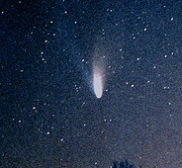
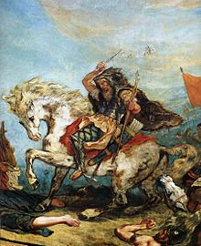
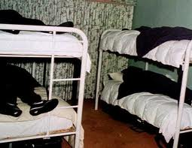
Un peu d’histoire
Notes:
Malgré ces interprétations de savants et de philosophes, la croyance populaire en fait à cette époque (et jusqu'au xx^{e} siècle) des signes annonciateurs, le plus souvent de mauvais augure, plus rarement propitiatoires : ainsi les Chaldéens et les Mésopotamiens leur offrent de l’encens pour infléchir le funeste présage ; certaines femmes grecques et romaines en deuil délient leurs cheveux pour manifester leur chagrin ; certains astrologues égyptiens pensent que sacrifices et prières ne peuvent conjurer leur pouvoir annonciateur ; les astrologues au Moyen Âge les associent à des morts illustres : comète de 451 pour la mort d’Attila, de 632 pour Mahomet, de 1223 pour Philippe-Auguste, comète de Halley pour Henri IV, etc. Outre ces présages funestes, elles sont également associées à des batailles (bon augure pour les Normands, mauvais pour les Anglo-saxons lors de la Bataille d'Hastings).
Le passage de la comète Hale-Bopp a aussi été remarquable par la panique qu'elle a déclenchée. Des rumeurs se répandent selon lesquelles elle est suivie d'un vaisseau spatial extraterrestre, et ces rumeurs ont inspiré un suicide collectif des sectateurs de Heaven's Gate.
Source : Wikipédia

Slide 7
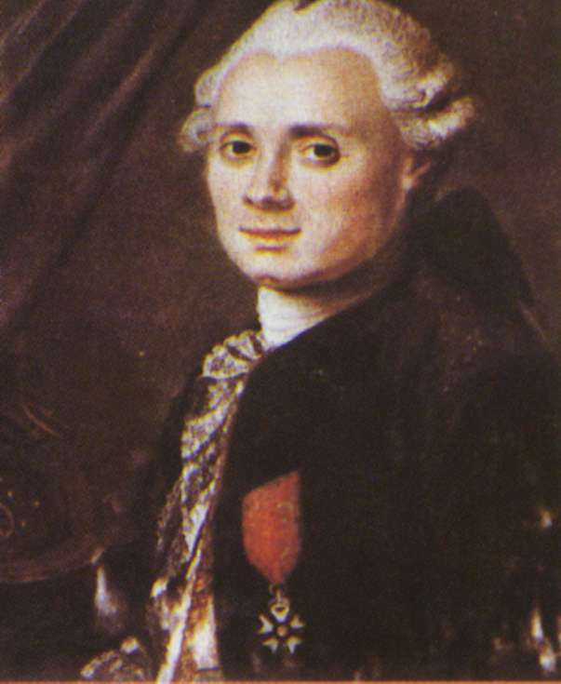
Charles Messier
On connait tous le catalogue Messier pour l’observation des objets du ciel profond.
Charles Messier était tout d’abord un chasseur de comètes et a conçu son catalogue en inscrivant des nébulosités qui n’était pas des comètes.
Messier découvre 20 comètes entre 1760 et 1801 et en étudie 44.
Notes:
Charles Messier, né à Badonviller (Meurthe-et-Moselle) le 26 juin 1730 et mort à Paris le 12 avril 1817, est un astronome français, éminent chasseur de comètes. Il est renommé pour avoir créé le fameux catalogue d'objets du ciel profond portant son nom.
Charles Messier étudie scrupuleusement 44 comètes et en découvre 20 entre 1760 et 1801 — parfois conjointement avec d'autres astronomes parmi lesquels figurent Pierre Méchain et Alexis Bouvard.
Du 26 janvier 1760 au 12 avril 1798, Messier découvre douze comètes : C/1763 S1, C/1764 A1, C/1766 E1, C/1769 P1, D/1770 L1, C/1771 G1, C/1773 T1, C/1780 U2, C/1785 A1, C/1788 W1, C/1793 S2 et C/1798 G1.
Le 10 janvier 1771, il est un des codécouvreurs de la grande comète C/1771 A1.
Le 12 juillet 1801, il est le codécouvreur, avec Pons, Méchain et Bouvard, de la comète C/1801 N1.
Louis XV l'appelait « Le furet des comètes ».
Source : Wikipédia

Slide 8
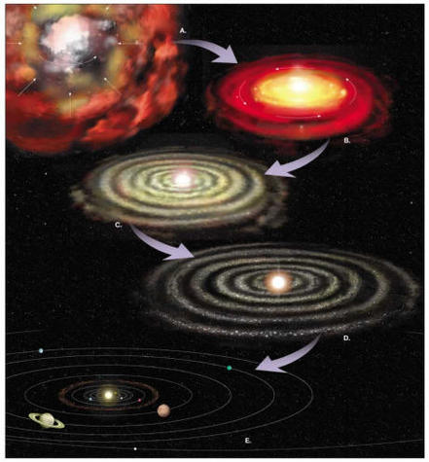
Formation du disque protoplanétaire
Effondrement gravitationnel d’un nuage moléculaire
Formation du disque protoplanétaire
Évolution du nuage protoplanétaire
Système solaire actuel
Notes:
Le Système solaire a pris naissance il y a 4,55 à 4,56 milliards d'années avec l'effondrement gravitationnel d'une petite partie d'un nuage moléculaire géant.
La plus grande partie de la masse du nuage initial s'est effondrée au centre de cette zone, formant notre étoile, le Soleil, alors que les restes épars ont formés le disque protoplanétaire sur la base duquel se sont formées les planètes, les lunes, les astéroïdes et les autres petits corps du Système solaire incluant les comètes.
Source : Wikipédia

Slide 9
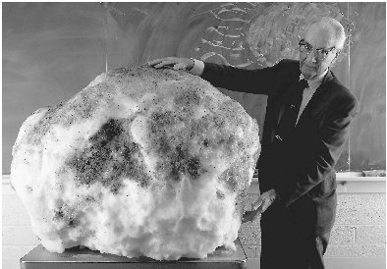
Concept « boule de neige sale »
Un article paru dans Astrophysical Journal en 1950 qui proposait la théorie du « conglomérat glacé » ,plus tard nommé « boule de neige sale ».
Fred Lawrence Whipple
Notes:
Fred Lawrence Whipple (5 novembre 1906 – 30 août 2004) était un astronome américain.
Il est surtout connu pour avoir écrit un article influent dans Astrophysical Journal en 1950, dans lequel il proposait la théorie du « conglomérat glacé » sur la composition des comètes (appelée plus tard théorie de la « boule de neige sale »).
Les principes de base de cette théorie furent par la suite confirmés, cependant la quantité exacte (et donc l'importance) des glaces dans une comète est un domaine de recherche actif.
La plupart des données récemment obtenues indiquent une faible contribution des glaces à la masse d'une comète, infirmant en partie la théorie de la « boule de neige sale ».
Source : Wikipédia

Slide 10
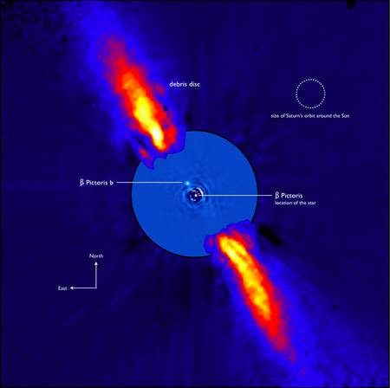
Les comètes, pas spécifique au Système solaire !
Des comètes ont été observées dans d’autres systèmes planétaires !
Les comètes de l’étoile Bêta Pictoris ressembleraient à celles du Soleil.
Notes:
Une équipe d’astronomes de l’IAP (CNRS/UPMC), de l’IRAM (CNRS) et de l’IPAG (CNRS/Université Joseph Fourier) viennent de mettre en évidence, pour la première fois, deux familles de comètes extrasolaires, ou « exocomètes ».
Cette découverte a été faite autour de l'étoile β Pictoris. Une première famille est constituée d'exocomètes anciennes situées à proximité de l'étoile. La seconde famille contient des exocomètes probablement issues de la fragmentation récente d'un ou de quelques objets plus gros.
Pour la première fois, une étude statistique globale permet de déterminer les propriétés physiques et orbitales d'un grand nombre de ces exocomètes.
Cette étude, publiée dans la revue Nature le 22 octobre, donne une vision originale et sans précédent des mécanismes à l'œuvre dans un système planétaire jeune qui ressemble à ce que devait être notre propre Système solaire juste après sa formation il y a 4,5 milliard d'années.
Source : http://www.insu.cnrs.fr/node/5055

Slide 11
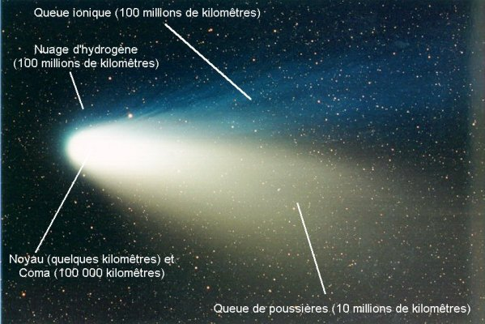
La morphologie d’une comète
Où est le Soleil ?
Notes:
On mentionne ici les principaux éléments d’une comète, soit le noyau, la chevelure, la queue ionisée et la queue de poussière.
À la question où est le Soleil, l’auditoire doit répondre que la queue « ionisée » est toujours en direction opposée au Soleil. Donc, sur cette photo, le Soleil est à gauche.

Slide 12
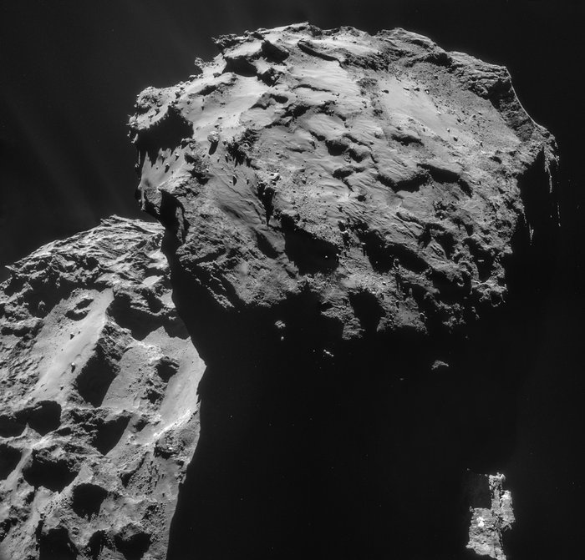
Les trois principales caractéristiques d’une
comète
1. le noyau
Une comète est composée de roche, de poussières et de gaz gelés.
Elle peut se désintégrer.
Leur taille moyenne est de 16 km.
Leur albédo est bas (la surface réfléchit peu de lumière).
67P/Tchourioumov-Guérassimenko
Notes:
Le noyau d'une comète est la partie solide et centrale de cette dernière. Le noyau d'une comète est composé de roche, de poussière et de gaz gelés.
La plupart des noyaux ne mesurent pas plus de 16 km.
Source : Wikipédia
Source photo : ESA

Slide 13
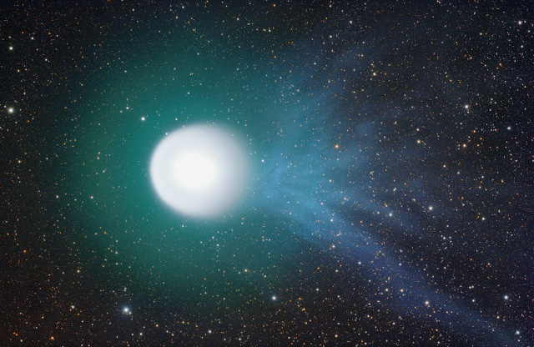
Les trois principales caractéristiques d’une
comète
2. La chevelure ou la coma
La chevelure est faite de particules de gaz et de poussières libérées par le noyau par sublimation (passe de l’état solide à l’état vapeur, sans passé par la phase liquide) lorsque la comète s’approche du Soleil.
Si la comète est suffisamment active, la coma se prolonge par des traînées lumineuses appelées queues.
17/P Holmes
Notes:
La chevelure, ou coma, forme un halo à peu près sphérique entourant le noyau et constitué de particules neutres de gaz et de poussières issus de ce noyau. Ces particules sont libérés sous forme de jets lorsque la comète se rapproche du Soleil, provoquant la sublimation des glaces du noyau.
Son diamètre est généralement compris entre 50 000 et 250 000 kilomètres, avec des limites extrêmes de 15 000 et 1 800 000 kilomètres. La chevelure s'identifie fréquemment avec la tête de la comète, étant donné le faible diamètre relatif du noyau.
Les analyses du gaz de la chevelure de la comète de Halley indiquent que celle-ci contient 80 % d'eau, 10 % de monoxyde de carbone, 3 % de dioxyde de carbone, 2 % de méthane, moins de 1,5 % d'ammoniac et 0,1 % d'acide cyanhydrique.
Source et photo : Wikipédia

Slide 14
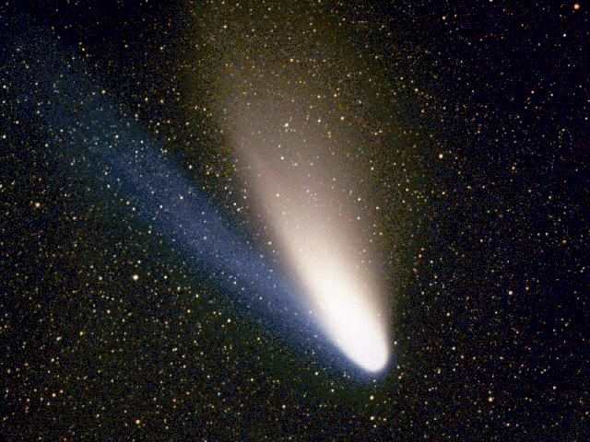
Les trois principales caractéristiques d’une
comète
3. Les queues
Queue ionisée, bleutée sur la photo est due au changement de polarité du vent solaire. Cette queue est toujours opposé au Soleil.
Queue de poussières, blanche sur la photo, est constituée de poussières, poussées par la radiation solaire.
C/1995 O1 Hale-Bopp
Notes:
Une queue constituée d'un plasma, rectiligne et se maintenant à l'opposé du Soleil (comme une ombre), poussée à haute vitesse (de l'ordre de 500 km/s) par le vent solaire (éjection de protons et électrons) ; les changements de polarité du vent solaire produisent des ruptures dans la queue de plasma qui se reconstitue dans les heures qui suivent. (Queue bleutée sur la photo)
Une queue plus large constituée de poussières poussées par la pression de radiation solaire, et incurvée dans le plan de l'orbite par la gravité du Soleil. (Queue blanche sur la photo)
Leurs dimensions sont considérables : des longueurs de 30 à 80 millions de kilomètres sont relativement fréquentes.
Une troisième enveloppe, invisible avec des instruments optiques, mais décelée grâce à la radioastronomie, est la queue d'hydrogène qui s'étend sur des dimensions considérables.
Une anti-queue, constituée de gros grains qui, par effet de perspective lorsque la Terre traverse le plan de l'orbite cométaire, semble pointer vers le Soleil.
Source et photo : Wikipédia

Slide 15
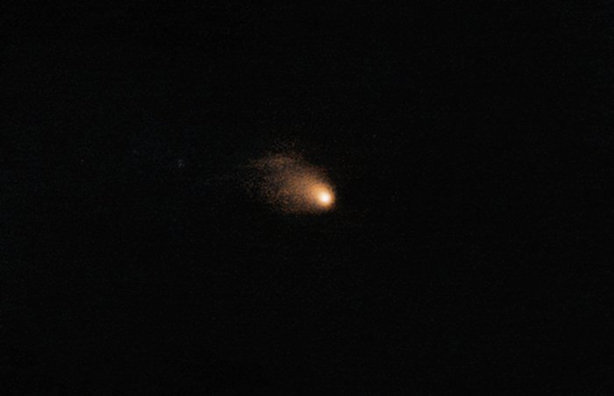
Les trois principales caractéristiques d’une
comète
3. Les queues
Mesuré avec l’instrument Rosina (de la sonde Rosetta) les queues contiennent les gaz suivants:
Ammoniac
Méthane
Méthanol
Formol
Sulfure d’hydrogène
Acide cyanhydrique
Dioxyde de soufre
Sulfure de carbone
67P/Tchourioumov-Guérassimenko par le VLT
Notes:
Le volume d'eau éjecté par Tchourioumov-Guérassimenko était évalué à 0,3 litre par seconde en juin 2014 puis entre 1 et 5 litres par seconde en juillet-aout 2014. En octobre 2014, l'activité de la comète est devenue suffisamment importante pour permettre la mesure de la composition des gaz éjectés par l'instrument VIRTIS-H.
Les gaz émis sont principalement de la vapeur d'eau. Le dioxyde de carbone représente 4 % de la quantité de vapeur d'eau. Ce chiffre est bien inférieur aux 20 % mesurés pour la comète 103P/Hartley par la mission EPOXI en novembre 2010 bien que les deux comètes fassent partie de la même famille.
L'instrument ROSINA a permis d'identifier de l'ammoniac, du méthane et du méthanol. Des traces de formol (CH₂O), de sulfure d'hydrogène (H₂S), d'acide cyanhydrique (HCN), de dioxyde de soufre (SO₂) et de sulfure de carbone (CS₂) ont été également détectées par le même instrument. Les grains de poussière éjectés mesurent de quelques dizaines de micromètres jusqu'à 2 cm de diamètre
Source et photo : Wikipédia

Slide 16
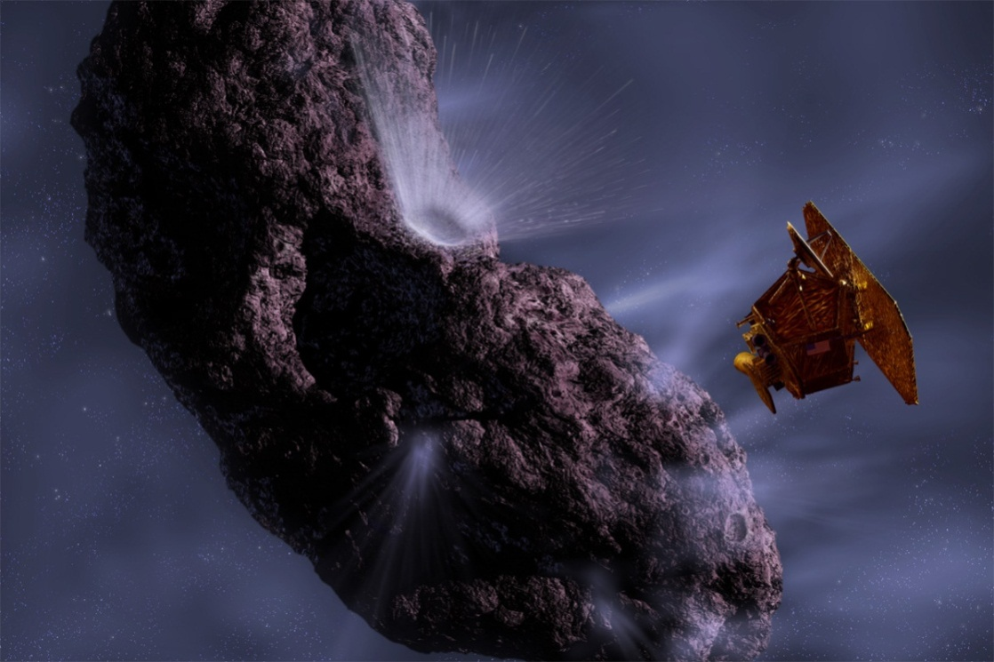
Intérêt scientifique
Vestiges des premiers moments de la formation du Système solaire.
Les comètes ont peu évolué depuis leur formation : aucune modification par des processus physico-chimiques.
Leur composition (chimique et isotopique) est inchangée depuis la formation du Système solaire.
Contiennent de nombreuses molécules organiques simples.
Ont-elles un rôle avec l’apparition de la vie sur Terre ?
D’où un intérêt scientifique.
Notes:
Les comètes sont les résidus du nuage de poussière et de gaz qui n’a pas été utilisés lors de la formation du Système solaire.
Elles représentent alors un intérêt scientifique pour caractériser les éléments originaux qui ont donnés naissance au Soleil et aux planètes du Système solaire.

Slide 17
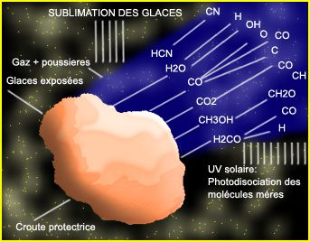
Composition : radicaux émis
Mélange de glace, de gaz, de poussières, de nombreuses molécules organiques qui servent de base aux cellules vivantes.
Auraient-elles joué un rôle dans l’apparition de la vie sur Terre ?
Le noyau est principalement composé de glace d’eau, avec une proportion significative de CO, CO₂ et formaldéhyde.
Les poussières sont constituées de silicates et de composés organiques, comme des polymères de formaldéhyde.
Même si on remarque beaucoup de H et O contenu dans les comètes, due à la forte concentration de deutérium contenu dans les comètes, celles-ci ne seraient peut-être plus à l’origine de l’eau (H₂O) des océans.
Notes:
La température augmente au fur et à mesure qu’une comète s’approche du Soleil.
Il se produit alors un dégazage de la comète.
Les molécules constituants la glace de la comètes sont alors libérées.
Les scientifiques peuvent alors analyser cette matière éjectée.
La spectroscopie et des missions d’exploration spatiale sont mises à contribution.

Slide 18
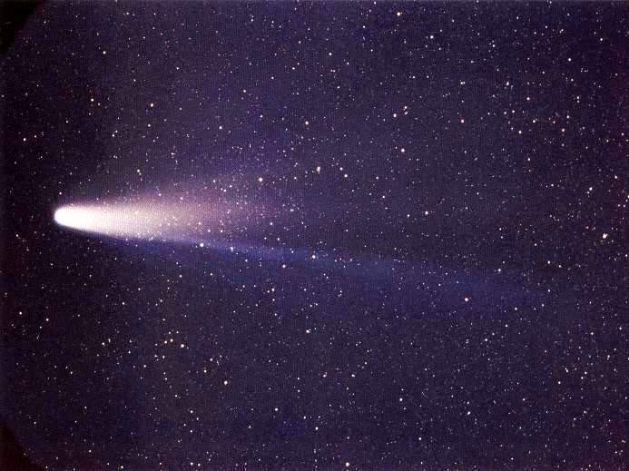
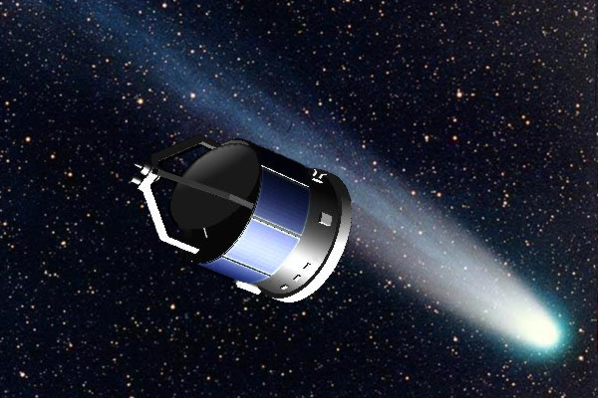
Historique des missions vers les comètes
Comète de Halley – Giotto (plus 5 autres)
La sonde Giotto avait pour mission de photographier le cœur de la comète.
1P/Halley – photo W. Liller
Notes:
Visite de la comète de Halley :
La sonde soviétique Vega 1, lancée le 15 décembre 1984, après avoir détaché un module vers la planète Vénus, s'approche à 8 890 km de de Halley le 6 mars 1986
La sonde japonaise Sakigake, lancée le 7 janvier 1985 rencontre Halley le 11 mars 1986.
La sonde japonaise Suisei, lancée le 19 août 1985 rencontre Halley le 8 mars 1986.
La sonde européenne Giotto, lancée le 2 juillet 1985 s'approche du noyau de Halley le 13 mars 1986 à moins de 500 km. Lancée en 1985, la sonde avait pour mission d'aller photographier le noyau de la comète. Giotto s'est approché à 600 km du noyau en forme de cacahuète d'une dimension de 16 × 8 × 7 km ; ce fut une première dans l'histoire de l'astronomie. Giotto a pu y voir deux gros geysers de gaz qui alimentaient la chevelure et la queue.
Lors de son dernier passage, on a pu déterminer que son noyau est très sombre, d'un albédo d'environ 3 % (3% de la lumière reçue est réfléchie). Les photos de la sonde Giotto sont des données précieuses permettant de mieux comprendre la constitution des comètes et le mécanisme de sublimation à l'approche du Soleil. Les trois dernières visites de la comète de Halley remontent à 1835, 1910 et 1986 ; son prochain passage au périhélie devrait avoir lieu le 28 juillet 2061.

Slide 19
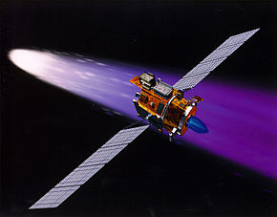
Historique des missions vers les comètes
Comète 19p/Borelli – Deep Space 1
La sonde Deep Space 1 avait pour mission de tester 12 nouvelles technologies dont un moteur ionique.
Notes:
La sonde américaine Deep Space 1, lancée le 2 octobre 1998, après avoir survolé l'astéroïde Braille le 29 juillet 1999, traverse la queue de la comète 19P/Borrelly le 22 septembre 2001.
Deep Space 1 est la première sonde spatiale du Programme New Millennium de la NASA, dont l'objectif principal est de tester douze nouvelles technologies, dont un moteur ionique, permettant la diminution des coûts et des risques des missions ultérieures. Elle a été lancée le 24 octobre 1998 du centre de tir de Cap Canaveral (Floride) par une fusée Delta II.
Source : Wikipédia

Slide 20
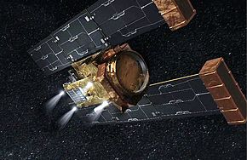
Historique des missions vers les comètes
Comète Wild2 - Stardust
La sonde Stardust avait pour mission de rapporter sur Terre des échantillons de la queue de la comète Wild 2.
Par la suite, on lui assigne un nouvel objectif : la comète Tempel 1.
Notes:
Stardust (en français, « Poussière d'étoile ») est une mission interplanétaire de l'agence spatiale américaine, la NASA. La sonde spatiale développée a pour objectif de ramener sur Terre des échantillons de la queue de la comète 81P/Wild ainsi que des poussières interstellaires.
La sonde est lancée le 7 février 1999 par une fusée Delta II puis a recours à l'assistance gravitationnelle de la Terre pour rejoindre sa cible. Le 24 janvier 2004 Stardust traverse la queue de la comète en passant à moins de 236 km de son noyau et capture plusieurs milliers de particules dans un collecteur rempli d'aérogel. Ces échantillons reviennent sur Terre dans une capsule qui, après s'être détachée de la sonde, effectue une rentrée atmosphérique avant d'atterrir en douceur le 15 janvier 2006 dans le désert de l'Utah aux États-Unis. Stardust est la première mission à ramener un échantillon d'un corps céleste autre que la Lune.
En juillet 2007, la NASA décide d'assigner à la sonde spatiale une seconde mission : Stardust doit effectuer un survol de la comète Tempel 1 qui avait été percutée volontairement par l'impacteur de Deep Impact. La NASA espère tirer de ces observations des informations sur l'évolution des comètes en comparant les données fournies par ce survol avec celles obtenues par la sonde Deep Impact
Source : Wikipédia

Slide 21
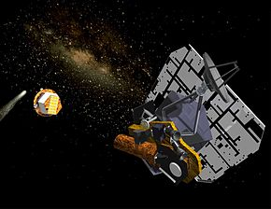
Historique des missions vers les comètes
Comète Tempel 1 – Deep impact
La sonde Deep Impact largue un projectile vers la comète Tempel 1 et étudie les particules rejetées.
La sonde est reconfigurée pour une deuxième mission, Epoxi et visite la comète Hartley 2.
Notes:
Deep Impact est une sonde spatiale de l'agence spatiale américaine, la NASA, dont l'objectif principal était le recueil de données sur la composition interne de la comète Tempel 1. À l'époque de ce projet, les principales théories en vigueur postulent que les comètes sont constituées du matériau primordial du nuage qui a donné naissance au Système solaire ce qui rend leur étude particulièrement importante pour la modélisation de sa formation.
Deep Impact est une sonde spatiale d'environ 1 tonne développée dans le cadre du programme Discovery qui rassemble des missions scientifiques interplanétaires à coût modéré. La sonde spatiale, lancée début 2005, arrive à proximité de la comète le 4 juillet 2005 et largue un projectile de près de 400 kg qui en frappant sa surface à grande vitesse crée un cratère d'environ 30 mètres de diamètre.
Les matériaux éjectés en provenance de couches situées sous la surface sont alors analysées par les instruments de la sonde spatiale. La sonde remplit parfaitement ses objectifs en fournissant des données précises et parfois inattendues sur la structure interne de la comète.
EPOXI (Extrasolar Planet Observation and Deep Impact Extended Investigation) est une mission secondaire de la sonde spatiale de la NASA Deep Impact ; elle fait suite au largage réussi d'un impacteur à la surface de la comète Tempel 1 en 2005. Durant son transit vers la comète, la sonde observe et tente de caractériser des exoplanètes identifiées par d'autres moyens (programme EPOCH Extrasolar Planet Observation and Characterization). Le 4 novembre 2010 la sonde survole la comète Hartley 2 et effectue des observations couronnées de succès.
Source : Wikipédia

Slide 22
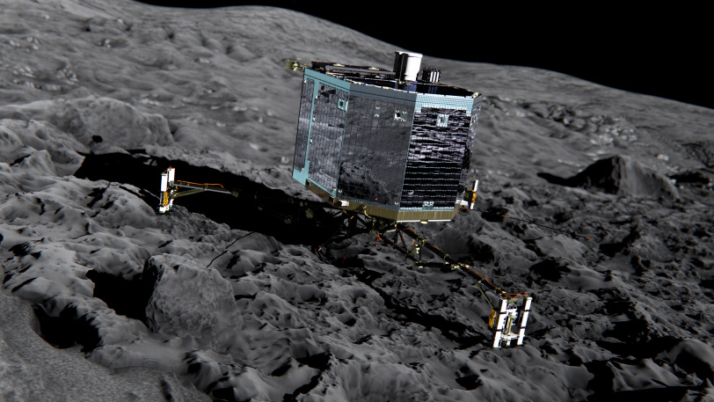
Mission en cours – Rosetta /Philae
Comète 67P/Tchourioumov-Guérassimenko
Mission en deux temps, survol de la sonde Rosetta en orbite autour de la comète et prendre plusieurs mesures scientifiques.
Envoie de l’atterrisseur Philae directement sur la comète afin d’étudier son sol.
Notes:
Cette comète est la destination de la sonde Rosetta de l'Agence Spatiale Européenne (ESA), lancée le 2 mars 2004. La comète a été atteinte le 6 août 2014 ; la sonde est entrée en orbite le 10 septembre 2014; l'atterrisseur, Philae, s'est posé sur la surface de la comète le 12 novembre 2014.
Rosetta est une mission spatiale de l'Agence Spatiale Européenne (ASE/ESA) dont l'objectif principal est de recueillir des données sur la composition du noyau de la comète 67P Churyumov-Gerasimenko et sur son comportement à l'approche du Soleil. La sonde spatiale, d'une masse de trois tonnes, s'est placée en orbite autour de la comète puis, après une période d'observation de plusieurs mois, a envoyé le 12 novembre 2014 un petit atterrisseur, Philae, se poser sur sa surface pour analyser in situ la composition de son sol et sa structure.
Rosetta constitue un projet phare pour l'ESA qui y a investi plus d'un milliard d'euros. Le comité scientifique européen a décidé sa construction en 1993, après l'abandon d'un projet commun avec la NASA, avec l'objectif d'améliorer notre connaissance du processus de formation du Système solaire dont les comètes constituent des vestiges.
Source : Wikipédia

Slide 23
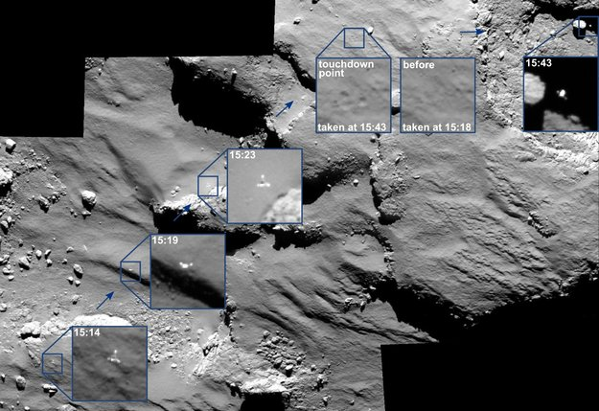
Mission en cours – Rosetta /Philae
Comète 67P/Tchourioumov-Guérassimenko
Notes:
Cette comète est la destination de la sonde Rosetta de l'Agence Spatiale Européenne (ESA), lancée le 2 mars 2004. La comète a été atteinte le 6 août 2014 ; la sonde est entrée en orbite le 10 septembre 2014; l'atterrisseur, Philae, s'est posé sur la surface de la comète le 12 novembre 2014.
Rosetta est une mission spatiale de l'Agence Spatiale Européenne (ASE/ESA) dont l'objectif principal est de recueillir des données sur la composition du noyau de la comète 67P Churyumov-Gerasimenko et sur son comportement à l'approche du Soleil. La sonde spatiale, d'une masse de trois tonnes, s'est placée en orbite autour de la comète puis, après une période d'observation de plusieurs mois, a envoyé le 12 novembre 2014 un petit atterrisseur, Philae, se poser sur sa surface pour analyser in situ la composition de son sol et sa structure.
Rosetta constitue un projet phare pour l'ESA qui y a investi plus d'un milliard d'euros. Le comité scientifique européen a décidé sa construction en 1993, après l'abandon d'un projet commun avec la NASA, avec l'objectif d'améliorer notre connaissance du processus de formation du Système solaire dont les comètes constituent des vestiges.
Source : Wikipédia

Slide 24
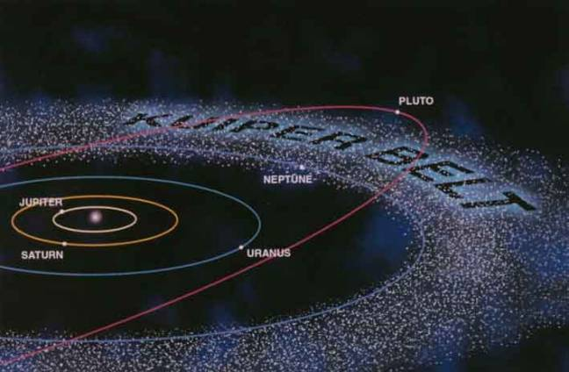
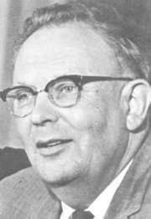
Ceinture de Kuiper
La plupart des comètes dont la période est de moins de 200 ans proviennent de cette ceinture, située au-delà de la planète Uranus.
Notes:
La ceinture de Kuiper est une zone du Système solaire s'étendant au-delà de l'orbite de Neptune, entre 30 et 55 unités astronomiques (U.A.).
1 U.A. est la distance moyenne entre la Terre et le Soleil qui est de 150 millions de km. Cette zone en forme d'anneau est similaire à la ceinture d'astéroïdes, mais plus étendue, 20 fois plus large et de 20 à 200 fois plus massive.
Comme la ceinture d'astéroïdes, elle est principalement composée de petits corps, restes de la formation du Système solaire, et d'au moins trois planètes naines, Pluton, Makémaké et Haumea (Éris est un objet épars, situé au-delà de la ceinture de Kuiper). En revanche, tandis que la ceinture d'astéroïdes est principalement composée de corps rocheux et métalliques, les objets de la ceinture de Kuiper sont majoritairement constitués de composés volatils gelés comme le méthane, l'ammoniac ou l'eau.
Cette ceinture est aussi le berceau de la plupart des comètes à courte période de révolution autour du Soleil (200 ans et moins)
Source : Wikipédia

Slide 25
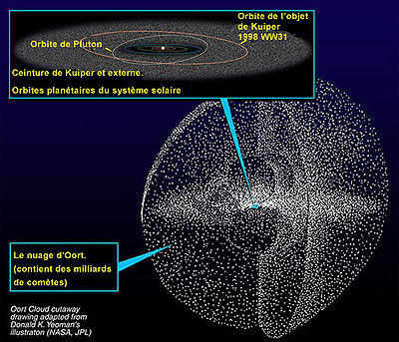
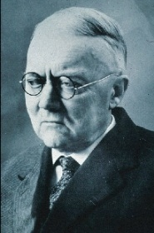
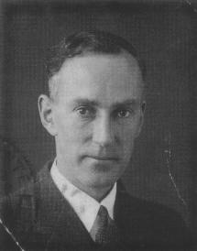
Nuage de Oort
Hypothèse: coquille sphérique composée d’une multitude de petits objets qui se trouveraient à ~ 100 000 U.A. du Soleil .
Son existence a été postulée en 1932 par Öpik, et reprise en 1950 par Oort pour expliquer l’origine des comètes à longue période.
Notes:
Le nuage d’Oort est un vaste ensemble sphérique hypothétique (idée émise en 1950) de corps approximativement situé entre 20 000 à 30 000 unités astronomiques jusqu'à plus de 100 000 U.A., bien au-delà de l'orbite des planètes et de la ceinture de Kuiper. La limite externe du nuage d'Oort, qui formerait la frontière gravitationnelle du Système solaire, se situerait à plus d'un millier de fois la distance séparant le Soleil et Pluton, à environ entre une et deux années-lumière du Soleil et plus du quart de la distance à Proxima du Centaure, l'étoile la plus proche du Soleil. Il n'est d'ailleurs pas exclu qu'il existe un continuum d'objets entre la ceinture de Kuiper et une hypothétique ceinture similaire entourant le système Alpha Centauri.
Bien qu'aucune observation directe n'ait été faite d'un tel nuage, les astronomes, en se fondant sur les analyses des orbites des comètes, pensent généralement qu'il est à l'origine de la plupart d'entre elles.
Les objets dans le nuage d'Oort sont largement composés de glaces, comme l'eau, l'ammoniac et le méthane. Les astronomes pensent que la matière composant le nuage d'Oort s'est formée plus proche du Soleil et a été dispersée loin dans l'espace par les effets gravitationnels des planètes géantes au début de l'évolution du Système solaire.
Source : Wikipédia

Slide 26
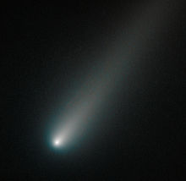
Comètes rasantes
Les comètes qui passent très près du Soleil («sungrazers» ou «sungrazing comets» en anglais) : de très petits objets, de quelques mètres seulement, rendus lumineux suite à la volatilisation de leurs noyau lors de leur passage très près du Soleil. Ils n'y survivent généralement pas.
Comète ISON, vue par le télescope Hubble.
Notes:
Les comètes qui rasent le Soleil («sungrazers» ou «sungrazing comets» en anglais) : de très petits objets, de quelques mètres seulement, rendus lumineux suite à la volatilisation de leurs roches lors de leur passage très près du Soleil. Ils n'y survivent généralement pas.
La distinction des familles dépend du passage au périhélie des comètes sur leur trajectoire.
Une grande partie de ces comètes sont organisées en familles qui suivent des orbites similaires. Chaque famille doit provenir de la fragmentation d'une comète-mère dans le passé.
Les comètes de la famille de Kreutz passent à environ 0,006 U.A. du centre du Soleil (à seulement 0,3 rayon solaire de la surface !) ; la grande comète C/1965 S1 (Ikeya-Seki) appartenait à cette famille.
Les comètes des familles de Meyer, Marsden ou Kracht passent un peu plus loin (0,03 à 0,05 U.A.).
Source : Wikipédia, photo Nasa (Hubble)

Slide 27
Orbite et évolution des changements d’une comète au long de son parcours
Notes:
Vaporisation des glaces à une distance < 3 U.A. (Température = -200 °C):
apparition du coma de gaz et poussières.
Vent solaire et pression de radiation entraînent les particules:
apparition d’une queue.
(direction opposée au Soleil, longueur jusque 0,5 U.A.).
Durant son mouvement orbital:
apparition des 2 queues.
Effet par les poussières:
lumière du Soleil est réfléchie.
Effet par les gaz:
fluorescence du gaz par les U.V. du Soleil
Source : Louis Asselin

Slide 28
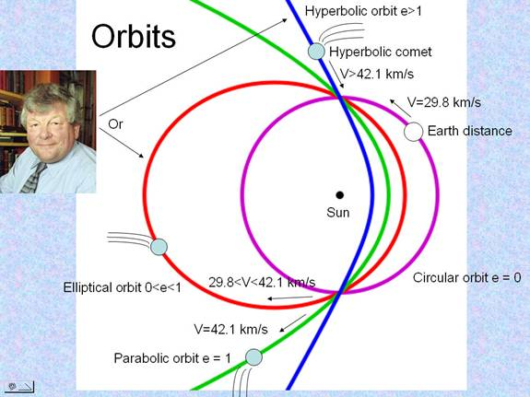
Orbite des comètes
Les comètes gravitationnellement liées au Système solaire ont des orbites elliptiques ou paraboliques.
Les comètes d’orbite hyperbolique seraient d’origine extrasolaire et auraient été capturées par l’attraction de Jupiter.
La possibilité des comètes de s’échapper de l’attraction gravitationnelle du Soleil dépend de leur vitesse comparée à la vitesse de libération du Soleil.
Pour une distance de d = 1 U.A.
Notes:
Selon le type d’orbite, les comètes peuvent être soit prisonnières de l’attraction gravitationnelle du Système solaire ou soit qu’elles ne font que traverser le Système solaire.
Si la vitesse de la comète est supérieure à la vitesse de libération du Soleil (vitesse minimale nécessaire pour s’échapper de l’attraction gravitationnelle), elle peut alors s’échapper du Système solaire. Dans le cas contraire, la comète demeure prisonnière du Système solaire ou tout simplement venir s’écraser sur le Soleil ou sur une planète comme Jupiter !

Slide 29
Périodicité des comètes
Les comètes de courte période (< 200 ans):
Origine : Ceinture de Kuiper
La « ceinture de Kuiper » s’étendrait entre 30 et 50 U.A.
Exemples récents : Encke, Halley, Holmes…
Les comètes de longue période (> 200 ans);
Origine : Nuage de Oort
Distances de l’ordre de 20 000 à 100 000 U.A.
Exemples récents : Hale Bopp, Panstarr, ISON, West…
Notes:
Celles dont la période est inférieure à 20 ans s'avèrent suivre des orbites peu inclinées par rapport au plan de l'écliptique. Leur course est fortement influencée par Jupiter: on les désigne sous le nom de « comètes joviennes ».
Celles dont la période est comprise entre 20 et 200 ans ont des orbites qui peuvent être plus inclinées et qui les conduisent au-delà de l'orbite de Neptune. On les range dans la famille de « Halley ».
Les comètes « Halley » arrivent dans le système solaire aléatoirement dans toutes les directions, tandis que les comètes joviennes (de la famille de Jupiter) ont des plans orbitaux voisins de celui de l'écliptique (plan de l'orbite terrestre).
Source : Louis Asselin

Slide 30
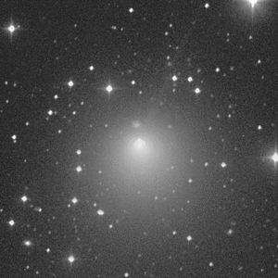
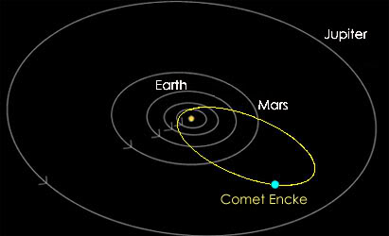
Exemple d’une comète à courte période
La comète périodique ayant la plus courte période avec 3,3 années.
La comète de Halley est aussi une comète à courte période, elle revient nous voir à tous les 76 années environ.
Comète 2p/Encke
Photo Jim Scotti
Notes:
La comète de Encke (désignation officielle 2P/Encke) est une comète périodique qui fut découverte le 17 janvier 1786 par l'astronome français Pierre Méchain depuis Paris. Elle est nommée en l’honneur de l'astronome allemand Johann Franz Encke qui détermina sa périodicité.
Comme l’indique sa désignation officielle, la comète de Encke est la seconde comète périodique découverte après la comète de Halley (1P/Halley). Elle est celle qui possède la plus courte période avec 3,3 ans. Lors de ses passages au plus près du Soleil, sa magnitude culmine autour de 5.
Elle présente un noyau entourée de nébulosités et, dans le meilleur des cas, une queue très courte. Le noyau a un diamètre de 4,8 kilomètres.
Source : Wikipédia

Slide 31
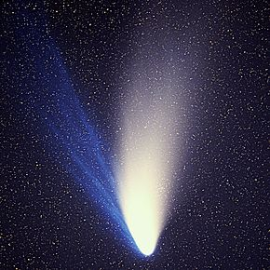
Exemple d’une comète à longue période
La spectaculaire comète Hale-Bopp appartient à la catégorie des comètes à longue période.
Sa périodicité est évaluée à 2533 années et reviendra nous voir vers l’an 4385.
Comète C/1995 O1 (Hale-Bopp)
Notes:
La comète est probablement passée au périhélie il y a 4200 ans. Son orbite est presque perpendiculaire au plan de l'écliptique, ce qui fait que les rencontres proches de planètes soient rares. Cependant, en avril 1996, la comète est passée à 0,77 U.A. de Jupiter assez près pour que son orbite soit substantiellement affectée par la gravitation de la planète. L'orbite de la comète a été raccourcie considérablement, à une durée de 2533 ans, et son prochain retour dans le Système solaire interne est prévu pour l'année 4385 . Sa plus grande distance du Soleil (aphélie) sera de 370 U.A., au lieu des 525 U.A. précédents.
L'effet cumulatif sur de nombreuses orbites des perturbations gravitationnelles sur des comètes à grande inclinaison orbitale et faible distance au périhélie tend généralement à réduire encore cette distance au périhélie. Hale-Bopp a environ 15 % de chances de finir comme comète rasante par ce processus.
On a calculé que la dernière visite par Hale-Bopp a eu lieu en juillet 2215 av. J.-C. La comète a dû présenter un aspect semblable à celui que nous avons vu, puisque sa distance la plus proche de la Terre a été de 1,4 U.A., mais aucune trace ne nous en est parvenue.
Hale-Bopp peut avoir eu une approche serrée de Jupiter au début de juin 2215 av. J.C., ce qui a déjà provoqué un changement important de son orbite, et 2215 av. J.-C. peut avoir été son premier passage au sein du Système solaire interne.
La probabilité estimée d'une collision avec la Terre est, avec l'orbite actuelle, d'environ 2,5×10⁻⁹ par orbite. Cependant les conséquences d'un tel impact seraient apocalyptiques !
Source : Wikipédia

Slide 32
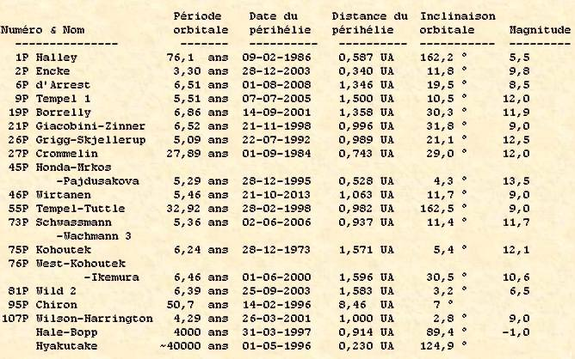
Exemple d’information de plusieurs comètes
Notes:
Chaque comète possède des paramètres qui caractérisent sa trajectoire.
C'est ce qu’on appelle les éléments orbitaux.
Voici un exemple de quelques éléments orbitaux: période orbitale, date du passage au périhélie, distance au périhélie, inclinaison de l’orbite et magnitude.

Slide 33
Comment nomme-t-on une comète?
Depuis le 1e janvier 1995, une nouvelle nomenclature, inspirée par celle appliquée aux astéroïdes, est attribuée comme ceci :
Une lettre servant à identifier le type de comète :
C indique une comète à longue période (supérieure à 200 ans) ou non périodique ;
P indique une comète à courte période (inférieure à 200 ans) ;
D est utilisé pour les comètes disparues ou éteintes ;
X pour une comète dont l'orbite n'a pu être calculée.
L'année de la découverte.
Une lettre majuscule correspondant à la quinzaine du mois de la découverte. (Note: les lettres I et Z ne sont pas utilisées).
Un chiffre précisant l'ordre chronologique de découverte durant cette quinzaine.
Le nom du (ou des) découvreur(s).
Mois | Quinzaine | Lettre
Janvier | du 1e au 15 | A
 | du 16 au 31 | B
Février | du 1e au 15 | C
 | du 16 au 28/29 | D
Mars | du 1e au 15 | E
 | du 16 au 31 | F
Avril | du 1e au 15 | G
 | du 16 au 30 | H
Mai | du 1e au 15 | J
 | du 16 au 31 | K
Juin | du 1e au 15 | L
 | du 16 au 30 | M
Juillet | du 1e au 15 | N
 | du 16 au 31 | O
Août | du 1e au 15 | P
 | du 16 au 31 | Q
Septembre | du 1e au 15 | R
 | du 16 au 30 | S
Octobre | du 1e au 15 | T
 | du 16 au 31 | U
Novembre | du 1e au 15 | V
 | du 16 au 30 | W
Décembre | du 1e au 15 | X
 | du 16 au 31 | Y
Notes:
Afin d’éviter des ambiguïtés dans la désignation des comètes, une standardisation a été établie par l’Union Astronomiques Internationale (UAI).
Depuis Janvier 1995, une nouvelle nomenclature universelle des comètes est adoptée.
Cette nomenclature permet d’identifier rapidement une comète et connaître certaines caractéristiques.

Slide 34
Comment nomme-t-on une comète?
Par exemple, pour la comète : C/1995 O1 (Hale-Bopp)
C/ indique qu'il s'agit d'une comète à longue période (éventuellement non périodique);
1995 indique que la comète a été découverte en 1995;
O indique qu'elle a été découverte au cours de la deuxième quinzaine de juillet;
1 indique qu'il s'agit de la première comète découverte au cours de cette quinzaine;
Hale-Bopp est le nom de ses deux découvreurs (Alan Hale et Thomas Bopp).
Lorsqu'un astronome découvre plusieurs comètes, un numéro est ajouté après le nom (comète Hartley 2).
Pour les comètes périodiques dont le retour a été observé au moins une fois, la désignation subit une légère modification.
Pour les comètes à courte période dont on a déjà observé plus d'un retour, on conserve le nom du ou des découvreurs et on ajoute un nombre séquentiel devant le préfixe P/ (1P/Halley, 2P/Encke,...). Éventuellement, un autre nombre séquentiel peut suivre le nom du découvreur s'il a trouvé plusieurs comètes à courte période (100P/Hartley 1, 103P/Hartley 2, 110P/Hartley 3).
Notes:
Le nom d'une comète est attribué officiellement par une commission de l'Union Astronomique Internationale (UAI, IAU en anglais), dont le siège est à Washington, D.C.

Slide 35
Évolution des comètes
Notes:
Afin de représenter l'évolution des comètes au cours du temps, on trace un graphique à échelle logarithmique donnant la distance à l'aphélie (Q) en fonction de la distance au périhélie (q). Sur un tel graphique les planètes, dont les orbites sont très peu excentriques, se trouvent sur une droite (Q = q). Par définition, aucun corps ne peut être représenté par un point situé dans le demi-plan inférieur délimité par cette droite (Q<q). Les comètes observables, elles, sont représentées par des points situés dans demi-plan supérieur (Q>>q).
Lorsqu'elles se trouvent dans le nuage de Oort, les comètes ont une période de l'ordre du million d'années. Suite aux perturbations dues aux étoiles proches, certaines d'entre elles passent sur une orbite très elliptique (Nouvelles comètes) d'une période de l'ordre du millier d'années. Là elles subissent l'action des planètes géantes et peuvent soit adopter une orbite hyperbolique et s'échapper du Système solaire, soit adopter une orbite de période plus courte. Le nuage de Oort supposé sphérique, les comètes de ces familles (nouvelles et vieilles comètes et famille de Halley), n'appartiennent généralement pas à l'écliptique. Les comètes de la famille de Jupiter, par contre, sont toutes dans l'écliptique.

Slide 36
Perturbation magnétique des comètes
Les lignes de champ magnétique du Système solaire sont perturbées par le passage du noyau cométaire (A).
Les lignes de champ se replient autour du noyau (B).
Les lignes se disposent donc de part et d’autre du noyau et sont dirigées en direction opposée du Soleil (C et D).
Les radicaux éjectés par le noyau sont prisonniers des lignes de champ et sont donc disposés dans une direction opposée au Soleil !
Notes:
Dans l’espace interplanétaire, le Soleil est la source de champ magnétique.
Le noyau d’une comète est principalement constitué de matériel ferromagnétique (qui influence les lignes du champ magnétique).
Lors de sa promenade, le noyau modifie l’orientation des lignes du champ magnétique.
Outre le vent solaire, la nouvelle orientation des lignes du champ magnétique donne la configuration de la queue de la comète.

Slide 37
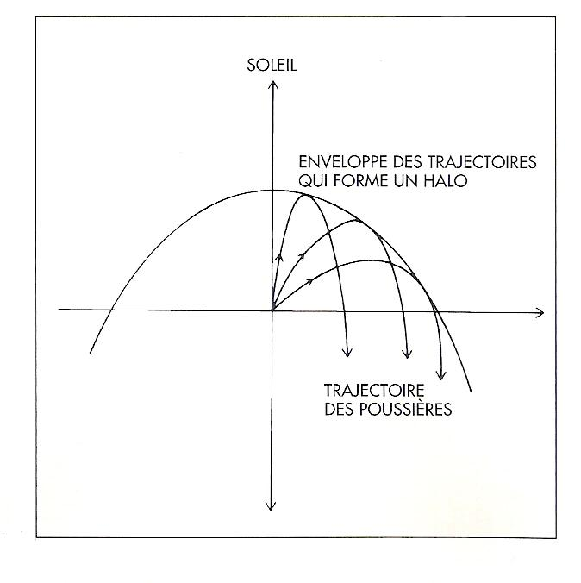
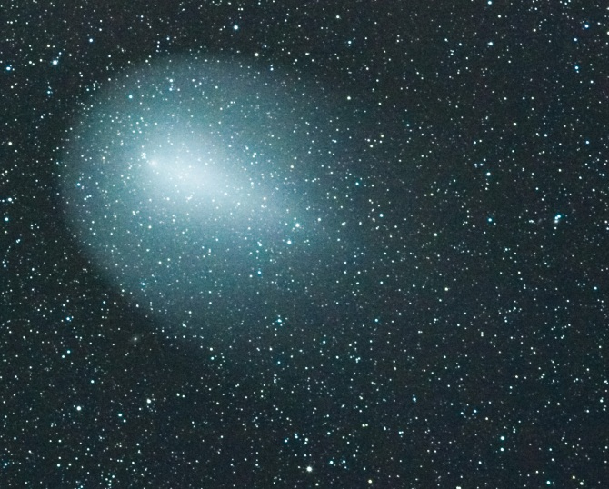
Halo cométaire
Les radicaux éjectés par le noyau sont prisonniers des lignes de champ magnétique.
Comète 17P/Holmes
photos par John Pane Octobre 2007 - Mars 2008
Notes:
La disposition des lignes du champ magnétique sont de forme circulaire autour du noyau.
Cette disposition des lignes du champ magnétique crée la forme de la coma d’une comète.

Slide 38
Champ magnétique de la queue
Notes:
La matière présente dans la queue d’une comète est en mouvement.
De plus, cette matière possède des charges électriques.
Il se crée alors un pôle Nord magnétique et un pôle Sud magnétique dans la queue de la comète.

Slide 39
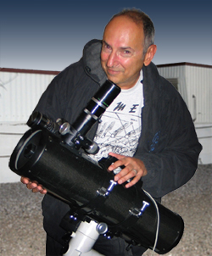
Les découvreurs de comètes
Terry Lovejoy
Donald E. Machholz
Arno Arthur Wachmann
Friedrich Karl Arnold Schwassmann
Eugene Shoemaker
Yugi Hyakutake
Lubos Kohoutek
Robert H. McNaught
Malcolm Hartley
Gordon J. Garradd
Alan Hale
Horace Parnell Tuttle
Richard M. West
etc….
David H. Levy
Notes:
Sur cette diapositive, nous démontrons que plusieurs astronomes amateurs et professionnels découvrent des comètes et que ces dernières portent leur nom.

Slide 40
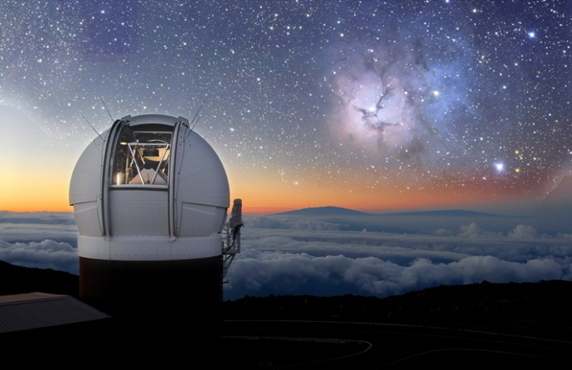
Les découvreurs de comètes, un temps révolu, place aux systèmes automatisés
Spacewatch
Observatoire de Siding Springs
Infrared Astronomical Satellite
La Sagra Sky Survey
Lincoln Near Earth Asteroid Research
Pan-Starrs
ISON
Lowell Observatory Near Earth Object Search
Near Earth Asteroid Tracking
Etc…..
Pan-Starrs
Notes:
Sur cette diapositive, on démontre que maintenant, la plupart des comètes sont découvertes par des systèmes automatisés. Voici une liste de ces systèmes et observatoires automatisés. On pourrait élaborer sur chacun de ces systèmes et observatoires, mais ce n’est pas le but de la conférence et surtout, on a pas vraiment le temps de le faire.
Peut-être juste parler du système automatisé ISON et PANSTARR, étant les dernières comètes ‘’vedettes’’ découvertes par ces systèmes.
L'International Scientific Optical Network (ISON, réseau optique scientifique international, en russe : Пулковская кооперация оптических наблюдателей) est un projet international ouvert pour le suivi régulier de l'espace proche de la Terre et des débris spatiaux.
Créé en 2004, ISON est un groupe de 23 observatoires astronomiques répartis dans 11 pays, faisant appel à 20 institutions scientifiques. Le coordinateur principal du partenariat est l'Institut de mathématiques appliquées Keldych de l'Académie russe des sciences.
Le réseau robotisé ISON a, comme le Minor Planet Center, pour mission de détecter et surveiller les objets proches de la Terre, tels les astéroïdes géocroiseurs, tâche comprenant la collecte et l'analyse des résultats. ISON réalise des mesures depuis 2003. Fin 2009, 1 467 objets en orbite géostationnaire étaient continuellement suivis par ISON. Les comètes C/2010 X1 (Elenin) et C/2012 S1 (ISON) figurent parmi les découvertes de ce réseau.
Pan-STARRS (acronyme de Panoramic Survey Telescope And Rapid Response System) est un projet de relevé astronomique qui effectuera de l'astrométrie et de la photométrie d'une grande partie du ciel quasiment en continu. En détectant toute différence par rapport aux observations précédentes des mêmes zones du ciel, on espère découvrir un très grand nombre de nouveaux astéroïdes, comètes, étoiles variables et autre objets célestes.
Sa mission principale est de détecter les objets géocroiseurs qui pourraient provoquer des impacts cosmiques. Il est prévu de créer une base de données comprenant tous les objets visibles depuis Hawaï(les trois quarts du ciel) jusqu'à une magnitude apparente de 24.
Source : Wikipédia

Slide 41
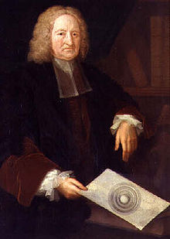
Edmond Halley
Edmond Halley est connu comme étant le premier qui a déterminé la périodicité d’une comète.
Cette comète est nommé en son honneur.
C’est une des rares comètes qui possède un nom autre que celui de son découvreur.
Notes:
Edmond Halley (latinisé Edmundus Halleius) (29 octobre 1656, Haggerston (en), borough de Hackney à Londres — 14 janvier 1742 (à 85 ans), Greenwich) est un astronome et ingénieur britannique.
Ingénieur et scientifique pluridisciplinaire, il est surtout connu pour avoir le premier déterminé la périodicité de la comète de 1682, qu'il fixa par calcul à 76 ans environ. Lors du retour de cette comète en 1758, elle fut baptisée de son nom. C'est l'une des rares comètes qui portent un autre nom que celui de leur découvreur.

Slide 42
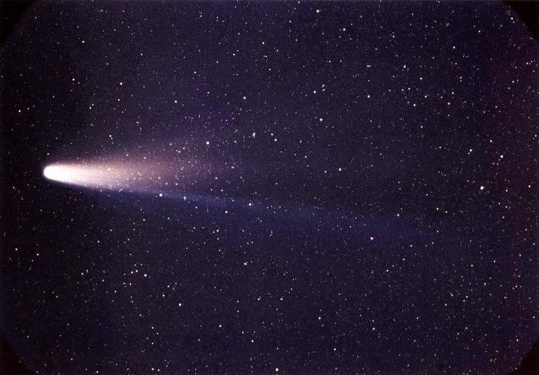
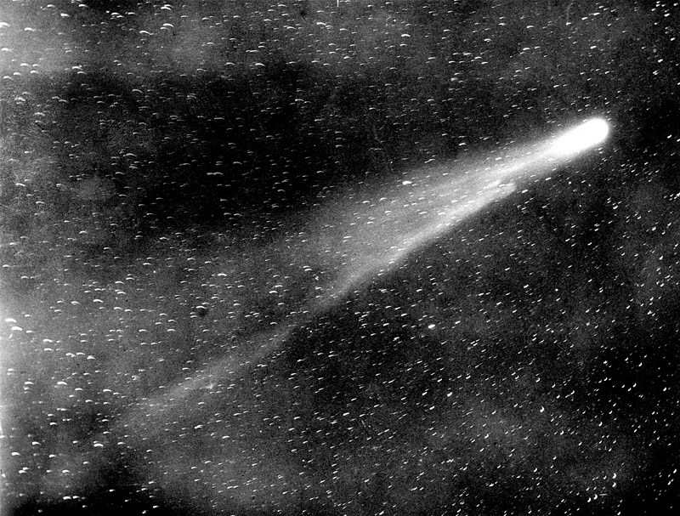
La comète de Halley
Passage de 1986.
Passage de 1910.
Prochain retour de la comète… en juillet 2061 !!
Notes:
La comète de Halley (désignation officielle 1P/Halley) est la plus connue de toutes les comètes. Son demi grand axe est de 17,9 U.A. (soit environ 2,7 milliards de kilomètres), son excentricité est de 0,97 et sa période est de 76 ans. Sa distance au périhélie est de 0,59 U.A. et sa distance à l'aphélie est de 35,3 U.A.
On peut reculer dans le temps et présumer le moment où la comète de Halley aurait dû théoriquement apparaître dans le ciel. Les premières mentions du passage de la comète de Halley sont attribuées aux Chinois : celle de −611 est rapportée par Zuo Qiuming dans le Commentaire de Zuo, sont ensuite notées celles de −467 et −240.
Elle fut décrite en 837 lors de son passage le plus spectaculaire durant les temps historiques (à environ 3 millions de kilomètres de la Terre), à la fois dans des textes chinois, japonais et européens, notamment par L‘astronome, auteur d'une chronique sur la vie de Louis le Pieux, mais aussi par Loup de Ferrières, dans une lettre à son ami Alcuin.
Elle a pu également être observée en l'an 1066. Une comète attira en effet l'attention de l'armée de Guillaume le Conquérant et on la retrouve sur la célèbre tapisserie de Bayeux, qui illustre la conquête normande de l'Angleterre.
Source : Wikipédia

Slide 43
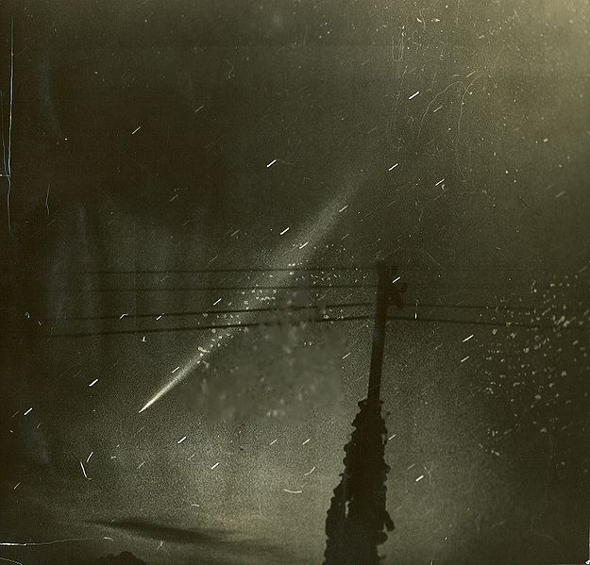
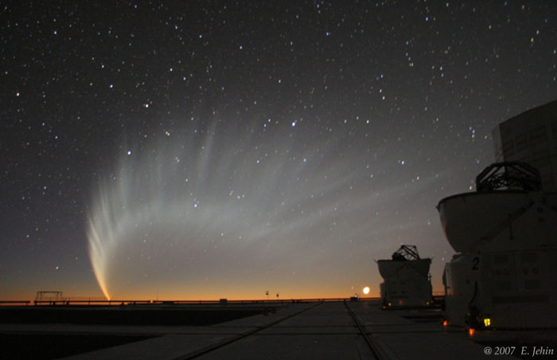
Quelques records…
Deux des comètes les plus brillantes :
C 1965 S1 (Ikeya-Seki)
C/2006 P1 (McNaught)
Crédit Emmanuël Jehin
Notes:
Voici quelques comètes impressionnantes par la dimension de leur queue.

Slide 44
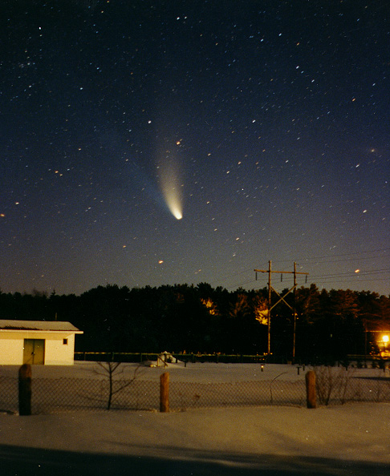
Quelques records…
La comète C/1995 O1 (Hale-Bopp), la plus brillante et le plus longtemps.
1 an et demi, visible à l’œil nu.
La comète la plus observée par l’humanité.
La comète C/1995 Y1 (Hyakutake) détient le record d’une des comètes ayant passé le plus près de la Terre.
Notes:
Plus récemment, la comète C/1995 Y1 (Hyakutake) (1995) et la comète C/1995 O1 (Hale-Bopp) furent des comètes impressionnantes également.

Slide 45
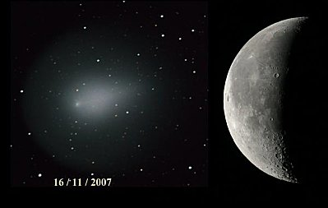
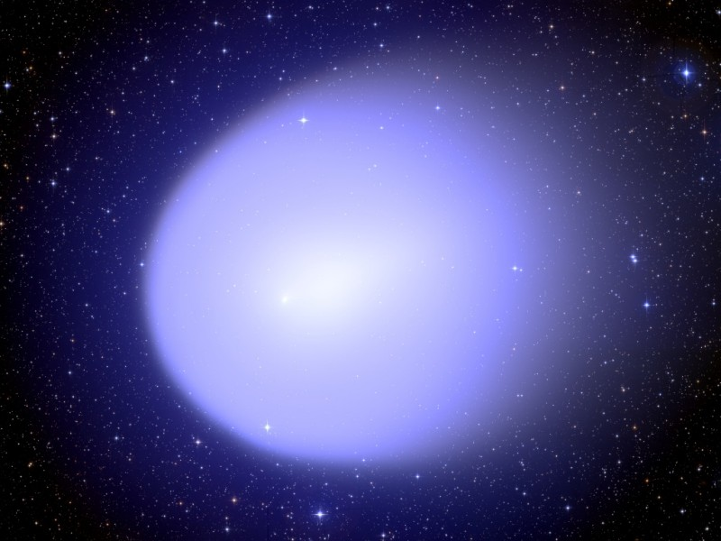
Quelques records…
Plus grand sursaut cométaire: comète Holmes
Notes:
Lors de leur périple, certaines comètes montrent un sursaut cométaire: elle deviennent subitement très brillantes.

Slide 46
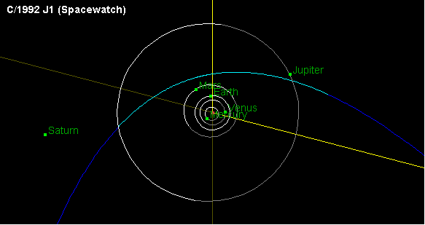
Quelques records…
La comète connue qui s’éloigne le plus du Soleil, C/1992 J1 (Spacewatch), atteignant à son aphélie la distance de 154 202 U.A., soit 2,44 années-lumière.
Notes:
Record de distance !

Slide 47
Quelques records…
Noyau le plus gros : 95P/Chiron (150km).
Noyau le plus petit : 147P/Kushida-Muramatsu (seulement 0,42 km de diamètre).
Comète qui est passée le plus près de la Terre : D/1770 L1 (Lexell) est passée à 0,015 U.A. de la Terre.
Comète la plus active : Hale Bopp, elle a relâché jusqu'à plus de 300 tonnes de gaz par seconde (et au moins autant de poussières).
L’astronome qui a découvert le plus de comètes : L‘australien Robert McNaught a découvert une cinquantaine de comètes durant les trente dernières années.
L’instrument qui a découvert le plus de comètes : SOHO avec plus de 1500.
Première photo d’une comète : C/1858 L1 (Donati), prises en Angleterre par le photographe W. Usherwood.
Notes:
Source des records : http://www.lesia.obspm.fr/

Slide 48
La mort d’une comète
Certaines comètes passent très près du Soleil et meurent en s’évaporant complètement. Meilleur exemple: la comète ISON !
D’autres comètes s’écrasent sur des planètes comme la comète Showmaker/Levy 9 sur Jupiter.
Notes:
Shoemaker-Levy 9 est une comète qui s'est disloquée lorsqu’elle s’est approchée de la planète Jupiter.
De fait, la comète a subi des effets de marée exercés lorsqu’elle s’approcha au-delà du lobe de Roche de Jupiter.
Enfin de multitudes morceaux de comètes sont entrés en collision avec Jupiter au mois de juillet 1994. Elle a fourni la première observation directe d'une collision hors de la Terre avec des objets du Système solaire. Celle-ci a généré une grande couverture médiatique et la comète a été observée de près par des astronomes du monde entier. La collision a apporté de nouvelles informations à propos de Jupiter et a souligné son rôle dans la réduction des débris spatiaux au sein du système solaire.
C/2012 S1 (ISON) est une comète rasante découverte en septembre 2012 et qui s'est désintégrée fin novembre 2013 au terme de son approche du Soleil.
Source : Wikipédia

Slide 49
Spectre d’une comète
Notes:
Les spectres cométaires sont bien différents des spectres stellaires ou planétaires : ils montrent essentiellement des bandes moléculaires en émission. On trouve peu de signatures moléculaires dans les spectres stellaires (sauf pour les étoiles très froides). Les atmosphères planétaires montrent bien des raies moléculaires, mais elles apparaissent surtout en absorption (dans le visible).
Les premières observations spectrales de comètes concernaient la partie visible du spectre électromagnétique, seule partie facilement accessible depuis le sol avec les technologies de l’époque. Elles permirent l’étude de radicaux qui présentent des bandes en émission dans cette partie visible du spectre électromagnétique. Les radicaux sont des fragments de molécules (c’est le cas pour CN, C2, C3, CH, OH, NH, NH2, ...), d’atomes (dans le cas de H, O, Na, ...), d’ions (cas de CO+, CO2+, N2+, H2O+). L’identification de ces signaux est le résultat du travail de plusieurs générations d’astrophysiciens et de spectroscopistes moléculaires, certaines émissions n’étant pas encore totalement identifiées.
Source : http://www.cala.asso.fr/La-spectrometrie-cometaire.html

Slide 50
Observation d’une comète : les filtres
Les filtres permettent de mettre en valeur certaines structures.
Ils privilégient certaines bandes passantes de la lumière émise.
Les filtres sont principalement utilisés pour l'observation des nébuleuses et nébuleuses planétaires. Ils servent aussi à l'astrophotographe.
Notes:
La matière éjectée par une comète réfléchit la lumière émise par le Soleil.
Cette lumière possède des propriétés qui permettent d’identifier certaines structures très tenues ou carrément invisibles en lumière blanche.

Slide 51
Observation d’une comète : les filtres
Deep Sky (moon and sky glow ) : « ciel profond » (lumière de la lune et de la pollution lumineuse)
UHC (Ultra High Contrast) : « Très haut contraste »
O III : « Oxygène III »
H-Beta : « Hydrogène Beta »
Comets : « comètes »
Les filtres planétaires
Notes:
Certains filtres sont spécialement recommandés pour l’observation/astrophotographie.

Slide 52
Filtre Deep Sky (moon and sky glow)
Ce filtre bloque la pollution lumineuse et les effets néfastes de la lumière de la Lune.
On observe un léger assombrissement du ciel et une augmentation du contraste.
Notes:
Ce sont ce qu’on appelle des filtres à bandes passante étroite.
C’est-à-dire que ces filtres laissent passer très peu de lumière et plus particulièrement certaines couleurs (longueurs d’onde) de la lumière.

Slide 53
Filtre Deep Sky (moon and sky glow)
Notes:
Ce filtre laisse passer la lumière bleue verte et rouge.
Ce filtre montre l’énergie libérée par les atomes d’hydrogène et les collisions avec les atomes d’oxygène.

Slide 54
Filtre UHC (Ultra High Contrast)
Il s'agit d' un filtre assez opaque.
Il bloque la pollution lumineuse.
On observe un assombrissement prononcé du ciel et une augmentation agréable du contraste.
Notes:
Filtre qui bloque la pollution lumineuse.

Slide 55
Filtre UHC (Ultra High Contrast)
Notes:
Ce filtre ne laisse passer que les raies de l’oxygène III.
C’est-à-dire que ce filtre montre les endroits où il y a présence de collisions impliquant l’atome d’oxygène.

Slide 56
Filtre H-Beta
Il permet de mettre en évidence des nébuleuses émettant du H-Beta.
Ce type de filtre demande des temps d’exposition élevés.
Notes:
Ce filtre permet d'obtenir un contraste maximal.

Slide 57
Filtre H-Beta
Notes:
Ce filtre montre les endroits où l’atome d’hydrogène réémet de l’énergie à 2 occasions.

Slide 58
Filtre Comet ‘’Swan Band’’
C’est le filtre idéal pour l’observation des comètes.
Il permet de mettre en évidence les détails très fins de la queue des comètes.
Il permet donc un gain de contraste important dans l'observation des queues de comète.
Notes:
Filtre idéal pour l’observation des comètes.

Slide 59
Filtre Comet ‘’Swan Band’’
Notes:
Ce filtre montre la présence d’oxygène et de cyanure dans la queue des comètes.

Slide 60
Filtre H-Alpha
Ce filtre permet de mettre en évidence les détails très fins des objets du ciel profond.
Il est réservé aux CCD et APN pour l'astrophotographie.
Inutilisable en astronomie visuelle !
Notes:
Ce filtre met en évidence les détails très fins des objets.

Slide 61
Filtre H-Alpha
Notes:
Ce filtre montre les régions où les atomes d’hydrogène réémettent de l’énergie.

Slide 62
Filtres planétaires
Puisque le taux de transmission (T) est faible, ces filtres sont recommandés pour des télescopes de grands diamètre.
n°21 orange (T= 46%): améliore l'observation de la queue et du coma.
n°80 bleu clair (T = 30%): améliore l'observation de la queue de gaz.
n°23A rouge clair (T = 25%): améliore l'observation de la queue de poussières.
n°38A bleu (T = 17%): améliore l'observation de la queue des comètes brillantes.
n°8 Jaune (T = 83): améliore l'observation du coma et queue de poussières.
Notes:
Différents filtres sont également disponibles pour l’observation visuelle.

Slide 63
Les pluies d’étoiles filantes
Une pluie d'étoiles filantes, également appelées météores, se produit lorsque la Terre traverse l'orbite d'une comète ou d'un astéroïde ayant laissé un nuage de poussière et débris sur son passage.
La pluie d’étoiles filantes des Perséides en été nous provient de la comète Swift-Tuttle.
Notes:
Une pluie d'étoiles filantes, également appelées météores, se produit lorsque la Terre traverse l'orbite d'une comète ou d'un astéroïde ayant laissé un nuage de poussière et débris sur son passage.
Ce nuage est appelé un essaim météoritique. Lorsque les poussières entrent dans l’atmosphère, elles provoquent des trainées lumineuses causées par la vaporisation du corps et l'ionisation de l'air sur sa trajectoire, phénomènes dus principalement à la compression de l'atmosphère en avant du corps supersonique (et non à la friction). Cette incandescence se produit entre 85 et 120 km d'altitude avec une vitesse comprise entre 40 000 et 290 000 km/h.
Les étoiles filantes les plus brillantes sont appelées des bolides. Par un effet de perspective, elles semblent toutes provenir d'un point appelé radiant.

Slide 64
Les pluies d’étoiles filantes
Notes:
Lors de son périple, une comète laisse des débris le long de sa trajectoire.
Durant sa révolution, la Terre peut passer à travers ces débris.
En raison de l’attraction gravitationnelle, la Terre attire alors ces débris.
Il s’ensuit alors une pluie d’étoiles filantes.

Slide 65
Les comètes, source de vie sur Terre?
Notes:
Selon des travaux de modélisation travaux présentés en 2010, la compression brutale des matériaux constituant le noyau de glace d'une comète, au moment du choc avec une planète pourrait donner lieu à la production d'acides aminés.
Cette modélisation a pris comme base 210 molécules diluées dans un mélange d'eau, de méthanol, d'ammoniac, de dioxyde de carbone et de monoxyde de carbone estimés couramment présentes dans le noyau des comètes.
Avec une vitesse d'impact de 29 km/s, la pression atteint 10 gigapascals et une température de 700 K. Des pressions et températures plus élevées conduisent à des réactions chimiques encore plus complexes.
Sources : Wikipédia

Slide 66
Les comètes, source de mort?
Les comètes, s’écrasant sur une planète comme la Terre, apportent destruction et extinction, au même titre qu’un astéroïde.
Meteor Crater en Arizona
Toungouska en Russie
Notes:
Si un noyau de comète se rend jusqu’au sol, il peut résulter des phénomènes catastrophiques.

Slide 67
Sites web intéressants pour les comètes
http://pgj.pagesperso-orange.fr/index.htm
http://www.aerith.net/index.html
Notes:
Voici quelques suggestions de lecture de sites de recherches sur les comètes.

Slide 68
Remerciements
Martin Aubé, membre de plusieurs clubs d’astronomie
Louis Asselin, club d’astronomie de Saint-Georges de Beauce (SGB)
Fédération des astronomes amateurs du Québec
Notes:
Merci de votre attention !

